Slide 1



X
Machine Learning Project Data Science
Kalbe Nutritionals Data Scientist Project Based Internship Program
Presented by
Ongky Arif Wibowo

Slide 2



Ongky Arif W
My Experience
Computer Lab Asistant (2020)
Universitas Amikom Yogyakarta
- Python Programming
About You
Personal Asistant Manager (2021)
- Analyze FnB Business Data for Trend n Recommendation
Im a Dedicated Talent Digital as Data Scientist, NLP ML Engineer and Backend Developer with several track record as my exprience. Possessing a strong background in Software engineering, I am committed to excellence and thrive in dynamic and collaborative environments. With a passion in my focus career , I am constantly seeking opportunities for learning and professional growth.
Sentiment Analayze for Recession Issue
(2023) Universitas Amikom Yogyakarta
- Project : Bachelor Thesis
VSGA DT Asociate Data Science (2023)
Digi Talent Scholarship Kominfo
- Project : Analyze Cinema Tiket Sales

Slide 3

Case Study

Slide 4
Scenario
Kamu adalah seorang Data Scientist di Kalbe Nutritionals dan sedang mendapatkan project baru dari tim inventory dan tim marketing.
Task
Inventory Team
Memprediksi jumlah penjualan (quantity) dari total keseluruhan product Kalbe
Marketing Team
Clustering/Segmentasi customer berdasarkan beberapa kriteria.
Tools
Python, Jupyter Notebook, Tableau, Dbeaver, dan PostgreSQL

Slide 5
Dbeaver EDA

Slide 6
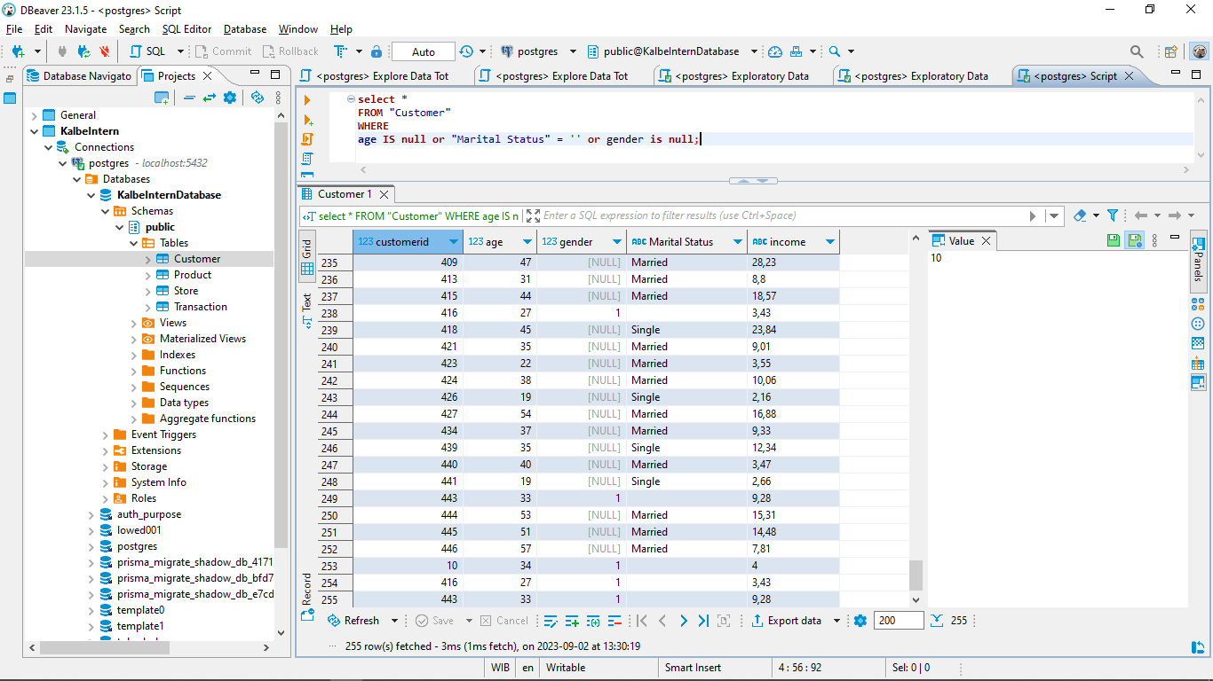
Missing Value
Terdapat 255 Rows total dimana kolom age, marital status, gender salah satunya bernilai null

Slide 7
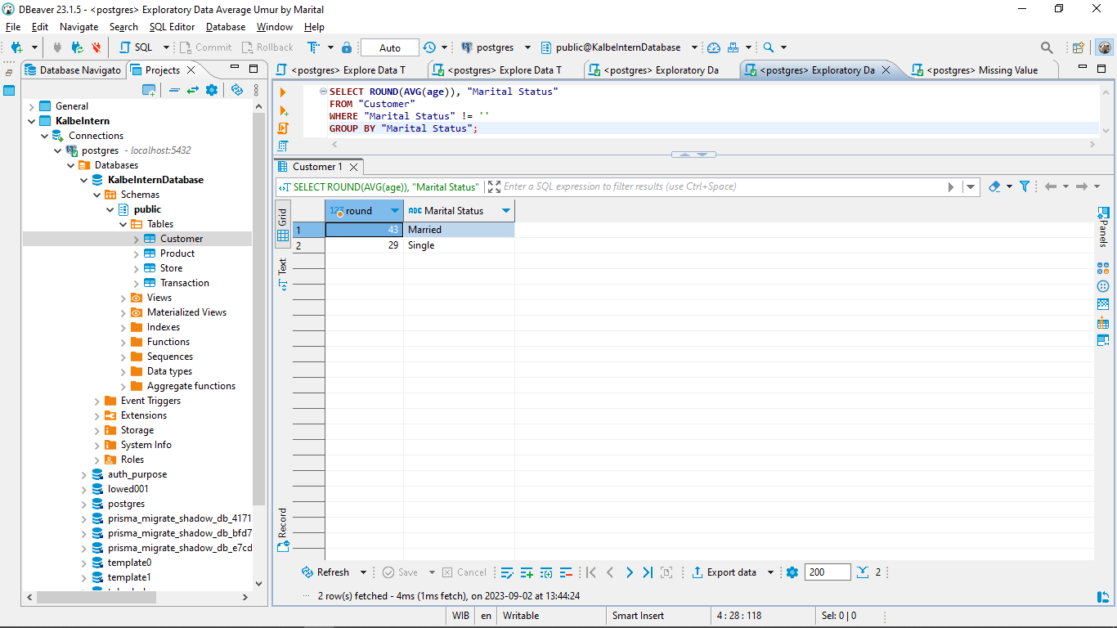
Task
Customer berstatus Married rata-rata berumur 43 Tahun dan Single 29 Tahun

Slide 8
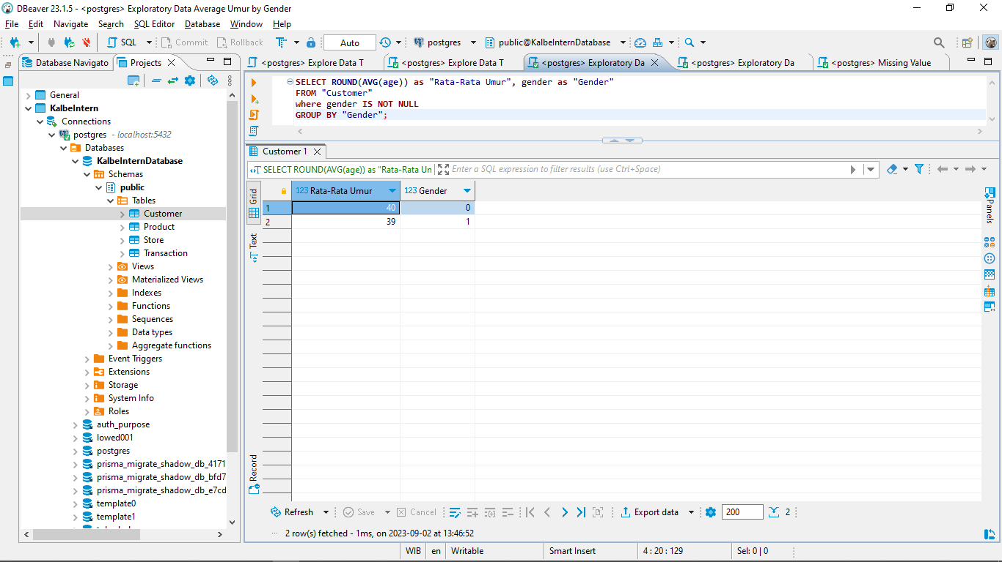
Task
Customer Wanita rata-rata berumur 40 Tahun dan Laki-laki berumur 39 Tahun

Slide 9
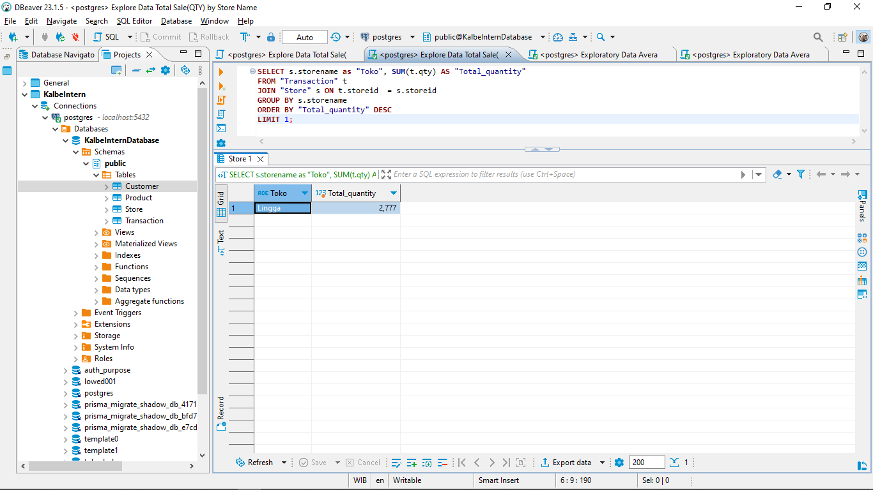
Task
Penjualan terbanyak di capai tooko Lingga dengan total 2.777 item

Slide 10
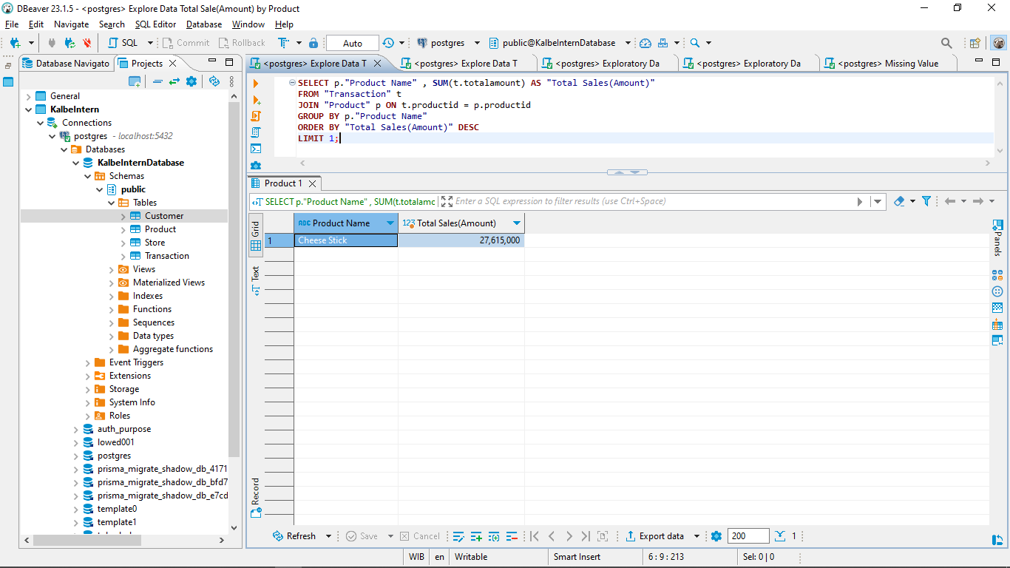
Task
Produk Cheese Stick menjadi produk dengan keuntungan tertinggi sebesar Rp 27.615.000

Slide 11
VISULIZING TABLEAU

Slide 12
Task
Jumlah qty dari bulan ke bulan
Jumlah total amount dari hari ke hari
Jumlah penjualan (qty) by product
Jumlah penjualan (total amount) by store name

Slide 13
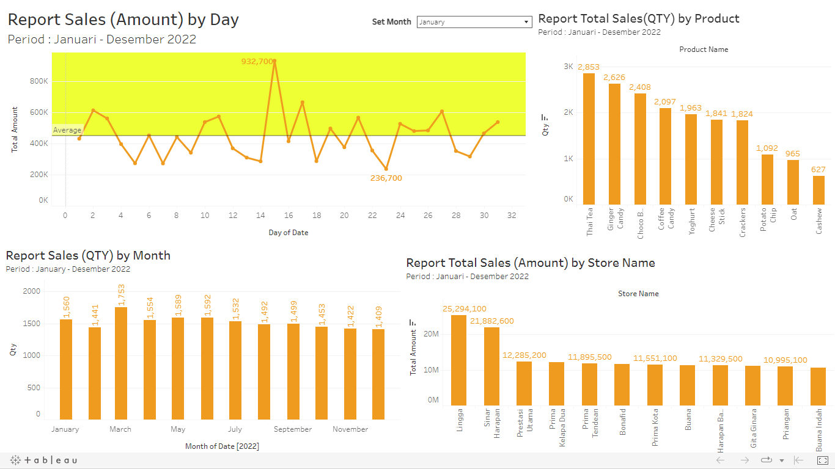
Dashboard
Open Graph Here

Slide 14
SALES FORECASTING
“ARIMA”

Slide 15
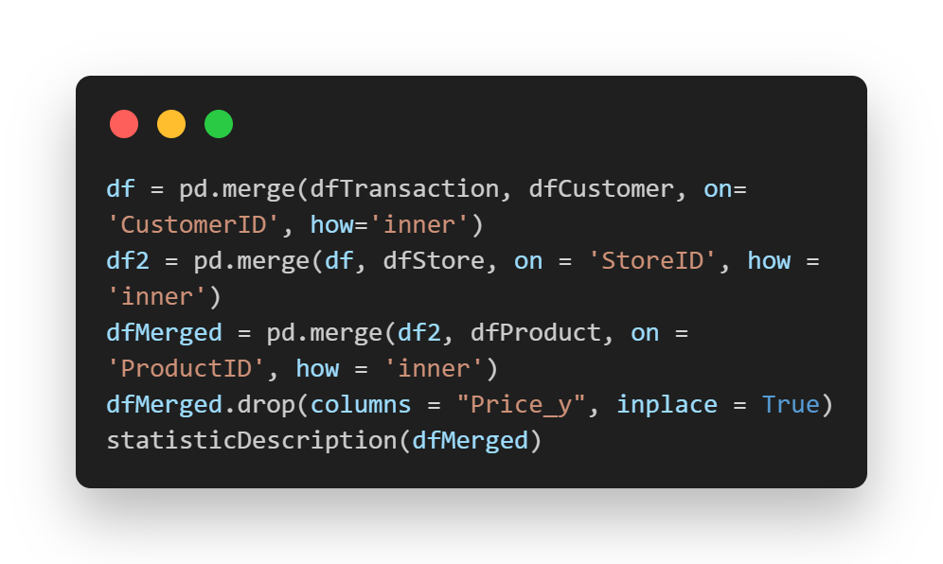
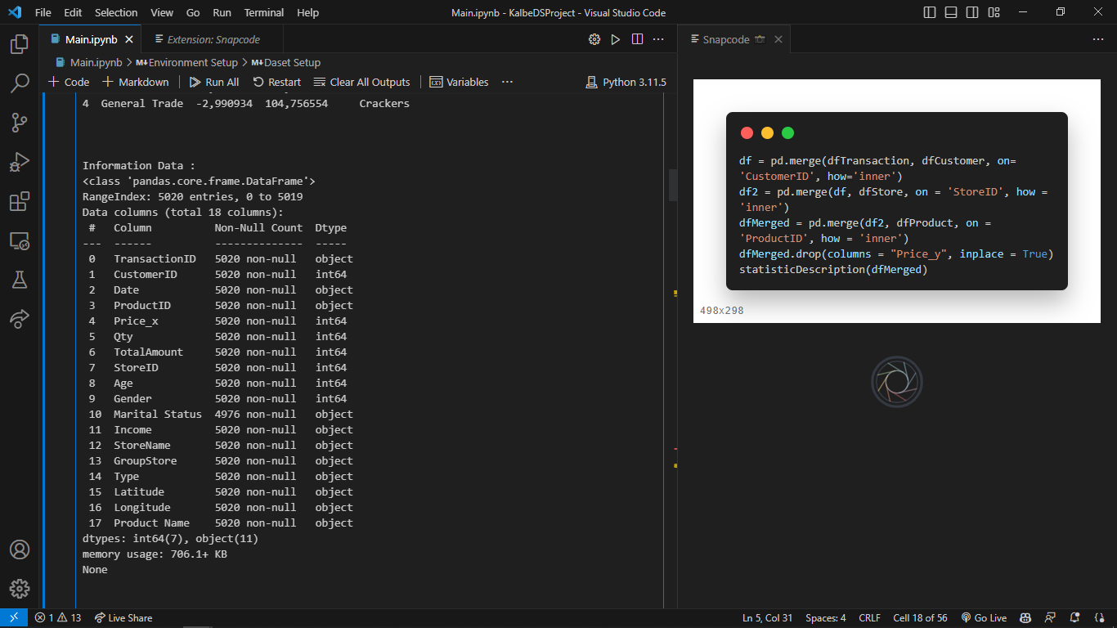
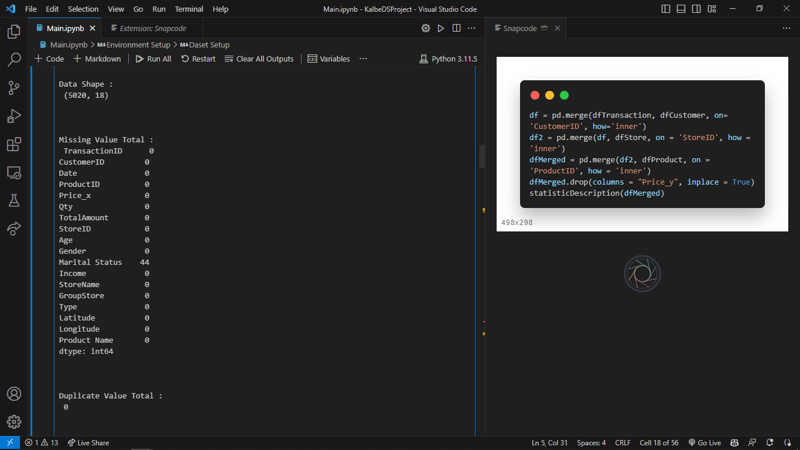
Join All Table
Terlihat pada kolom “Marital Status” terjadi missing value sebanyak 44 record, sehingga kita perlu melakukan Tindakan untuk mengatasi hal tersebut.

Slide 16
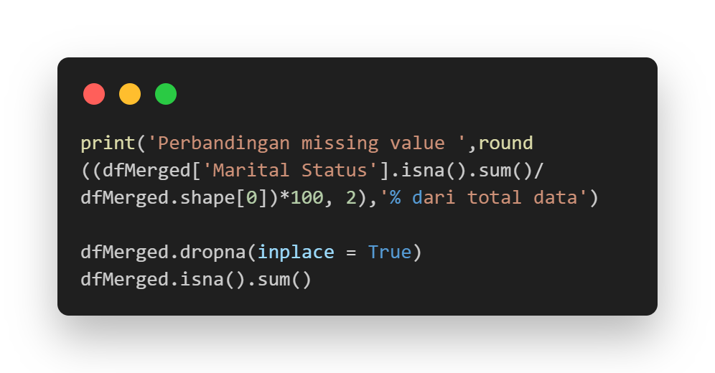
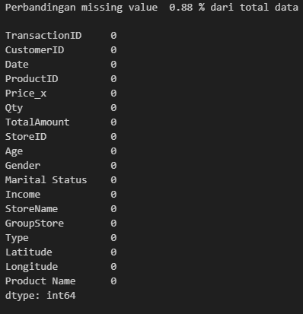
Handling Missing Value
Missing value terjadi, hanya 0,88% dari seluruh data record. Karena missing value tidak terlalu banyak sehingga handle yang dilakukan dengan drop pada record tersebut

Slide 17
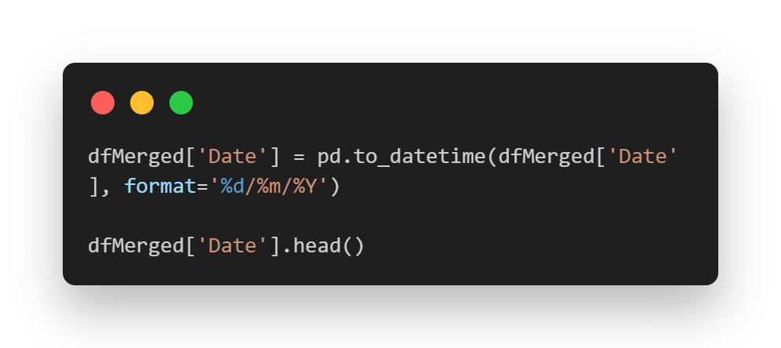
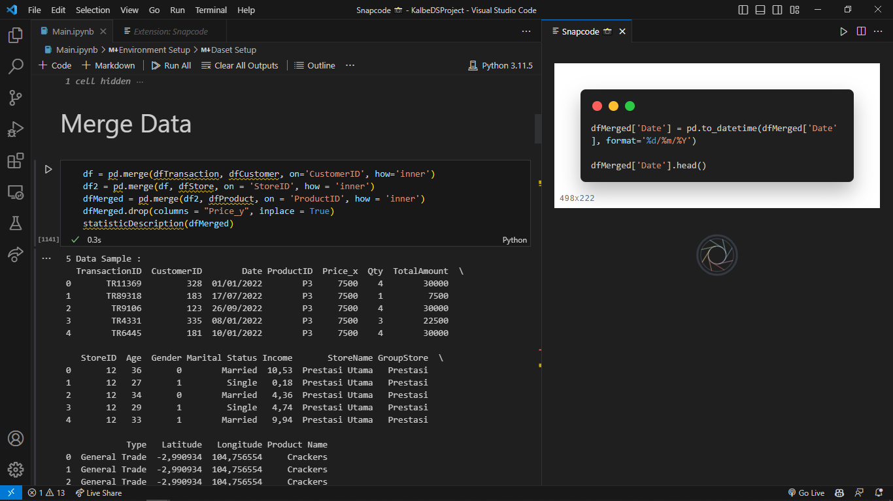
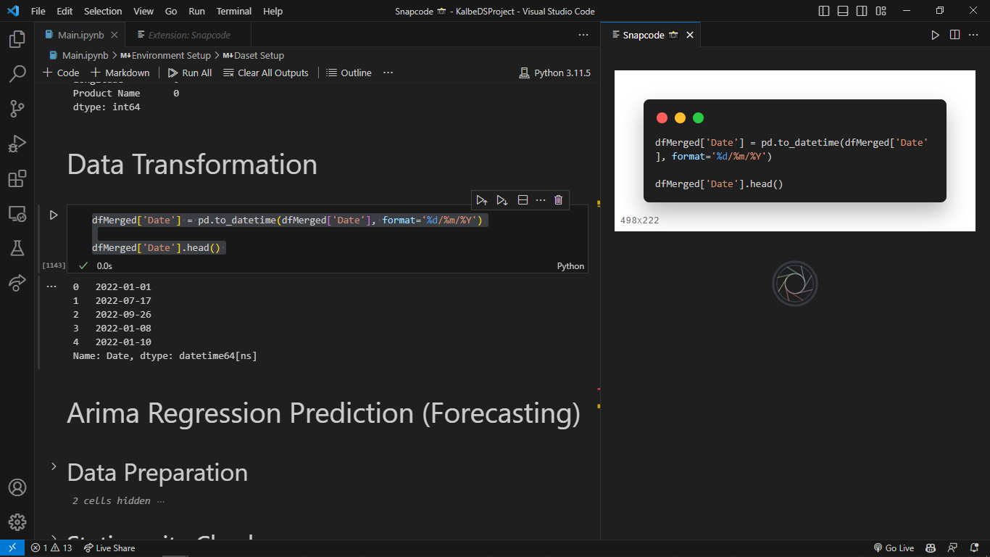

Data Transformation
Untuk transformasi data yang dilakukan hanya pada kolom “Date” yang akan menjadi variabel independent (bebas)

Slide 18
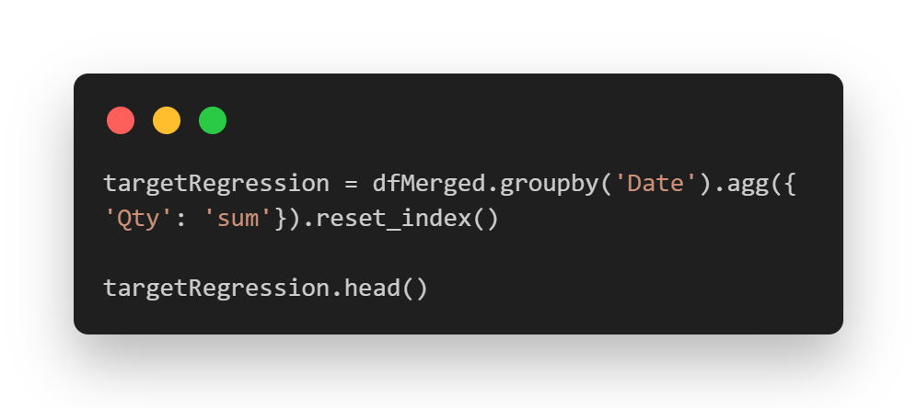
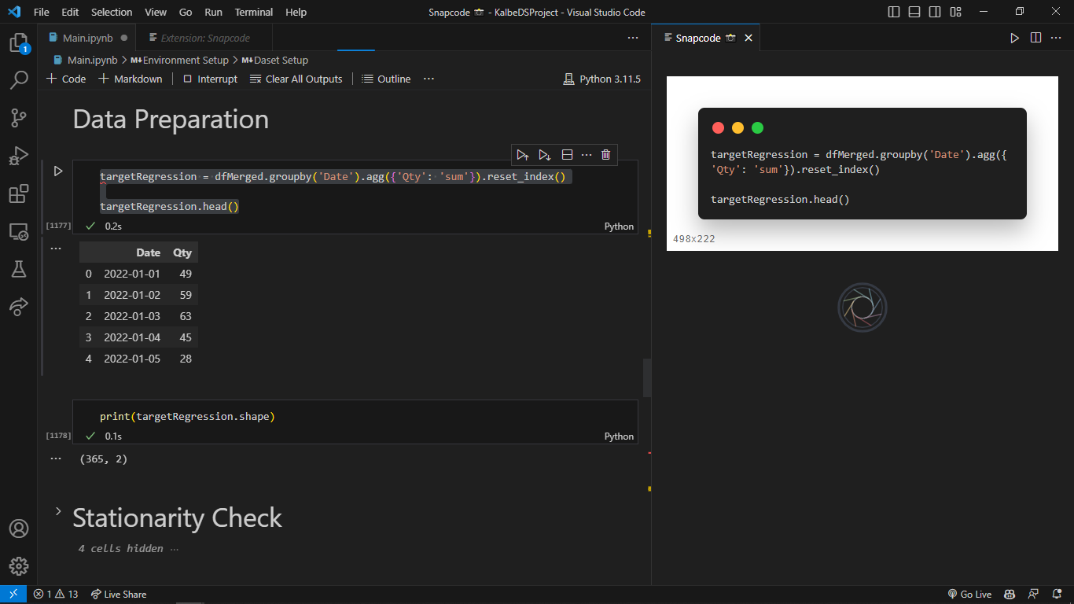
Data Preparation
Melakukan pengelompokan data berdasar tanggal yang di agregasi dengan total penjualan, sehingga menjadi 365 record dengan 2 kolom

Slide 19
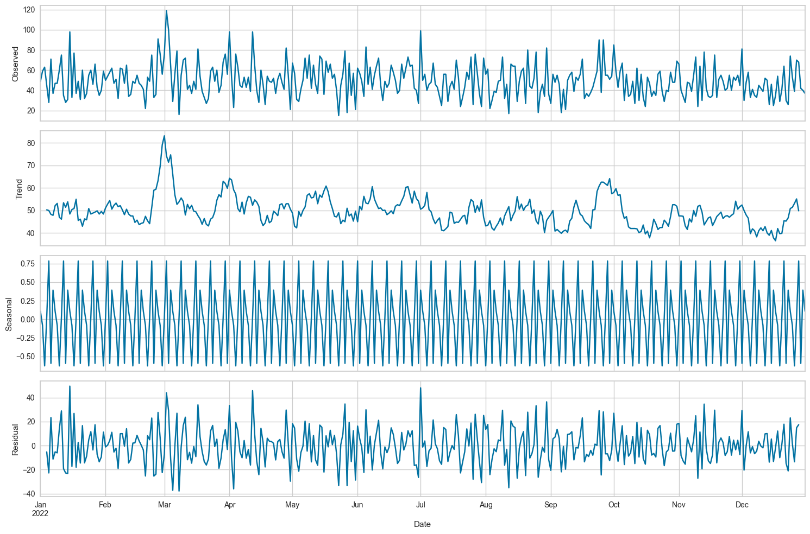
Stationery Check By Graph
Pada grafik pertama terlihat sekilas data sudah stasioner
Trend yang terjadi tidak konstan
Data musiman yang terjadi terliha konstan
Residual datanya white noise dan tidak berpola

Slide 20
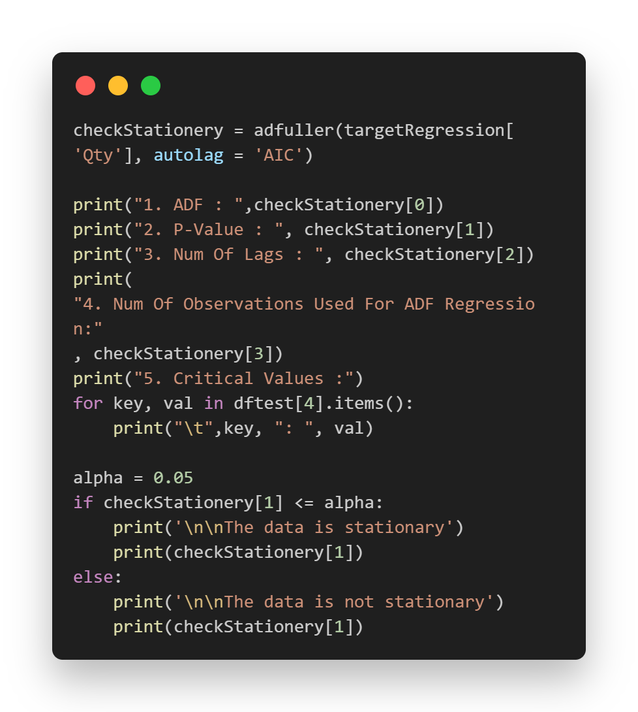
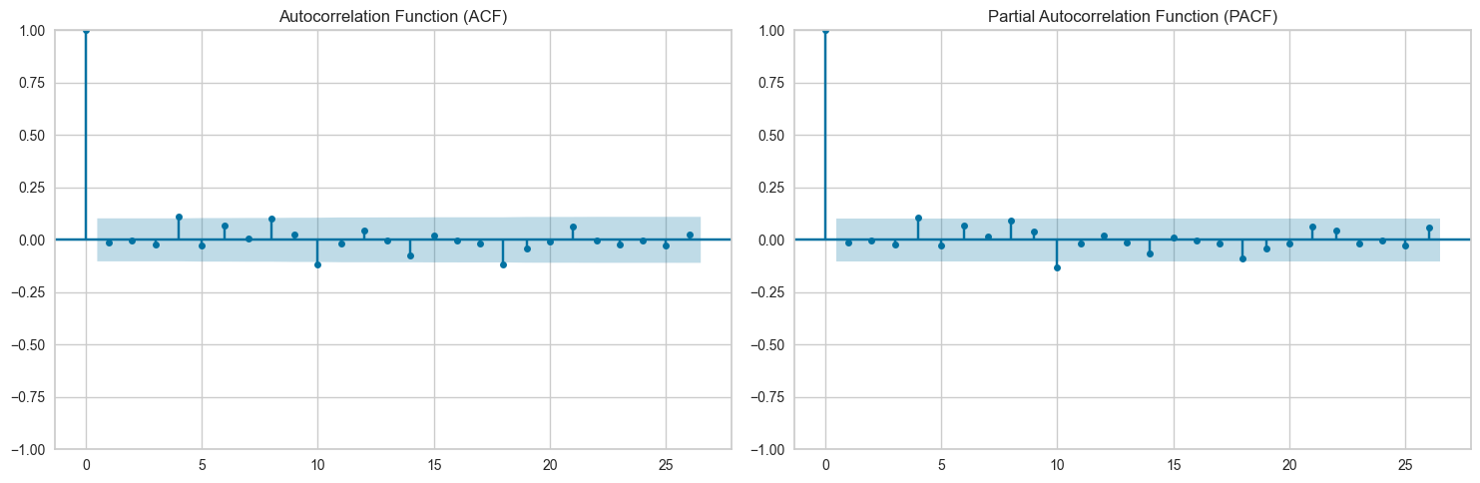
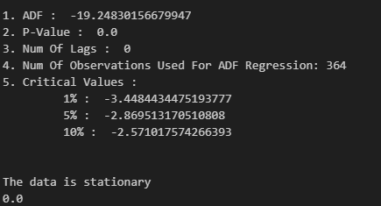
Stationery Check ADF, ACF, PACF
Terlihat dari Uji ADF nilai P < 0,05 Sehingga data bisa dikatakan stasioner.
Tidak terdapat leg atau record yg melebihi limit
Tingkat kepercayaan bahwa data adalah stasioner sangat tinggi (99%) berada pada 1% Critical

Slide 21
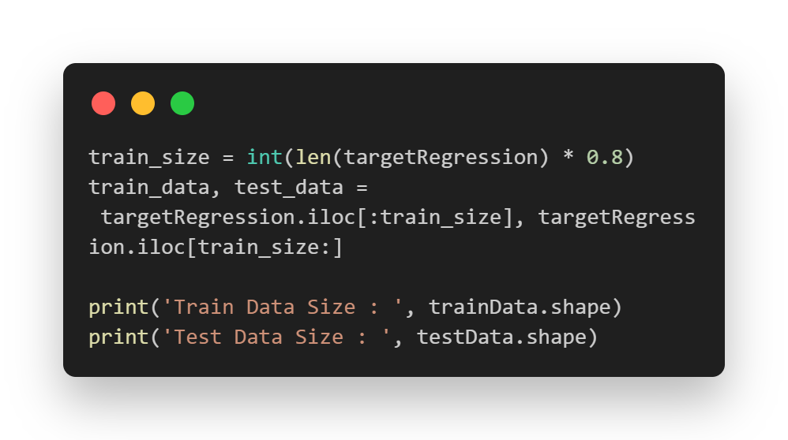
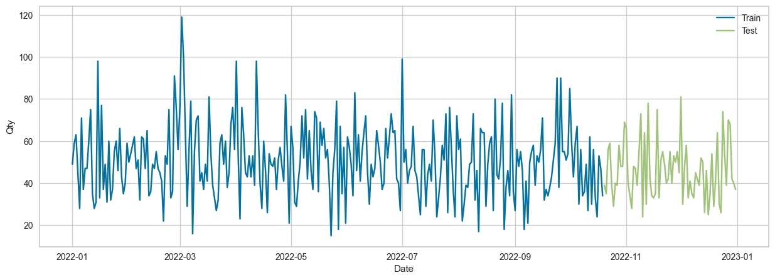
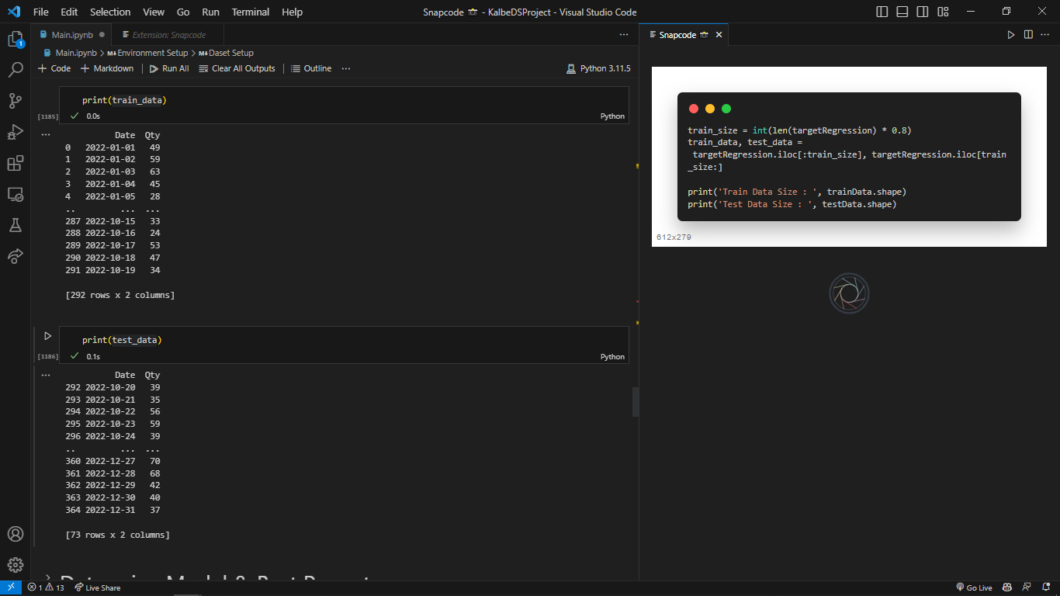
Splitting Data
Pembagian dataset menggunakan aturan 80% data train 20 % data test. Di dapati data train dilakukan dari tanggal 1 Januari – 19 Oktober, dan 20 Oktober – 31 Desember sebagai data test

Slide 22
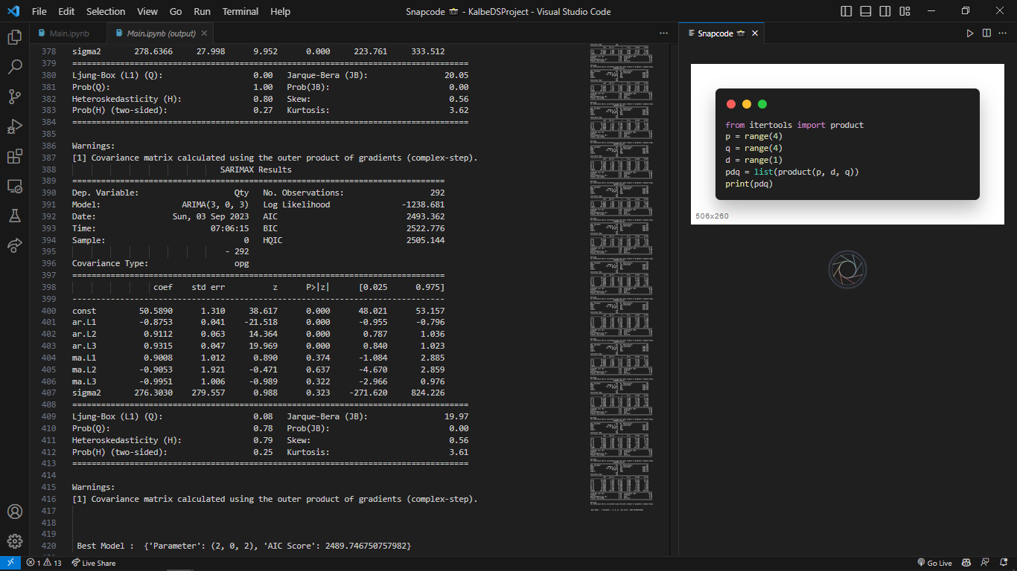
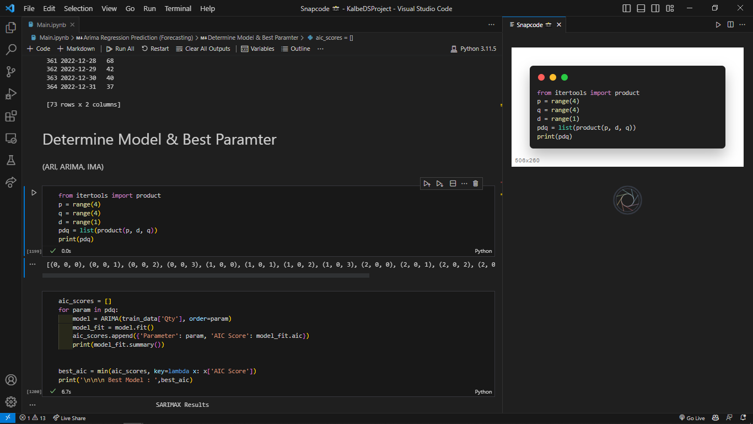
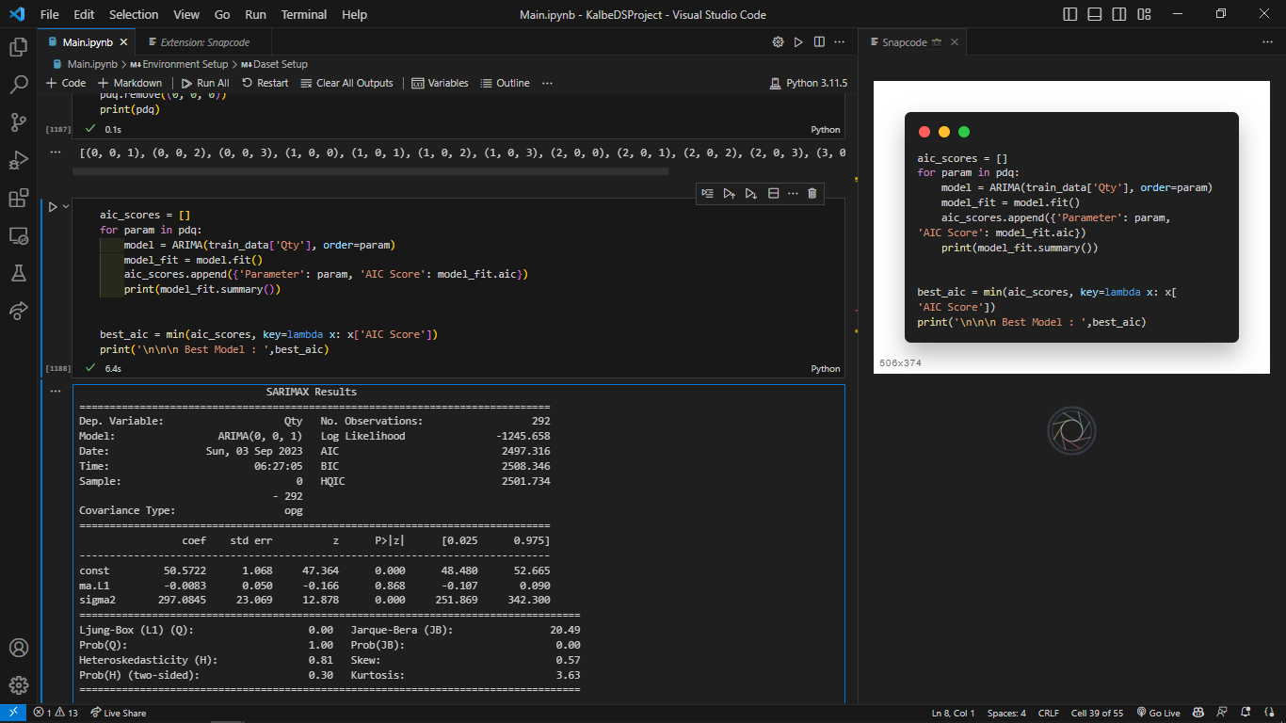
Paramater AR-I-MA
Karena data stasioner, maka tidak perlu dilakukan integrate (nilai d = 0 ) cukup melakukan pencarian kombinasi parameter terbaik untuk AR (p) dan MA (q) dengan pertimbangan AIC (Akaike Information Criterion) Terendah. Didapat Kombinasi parameter terbaik adalah p = 2, d = 0, q = 2

Slide 23
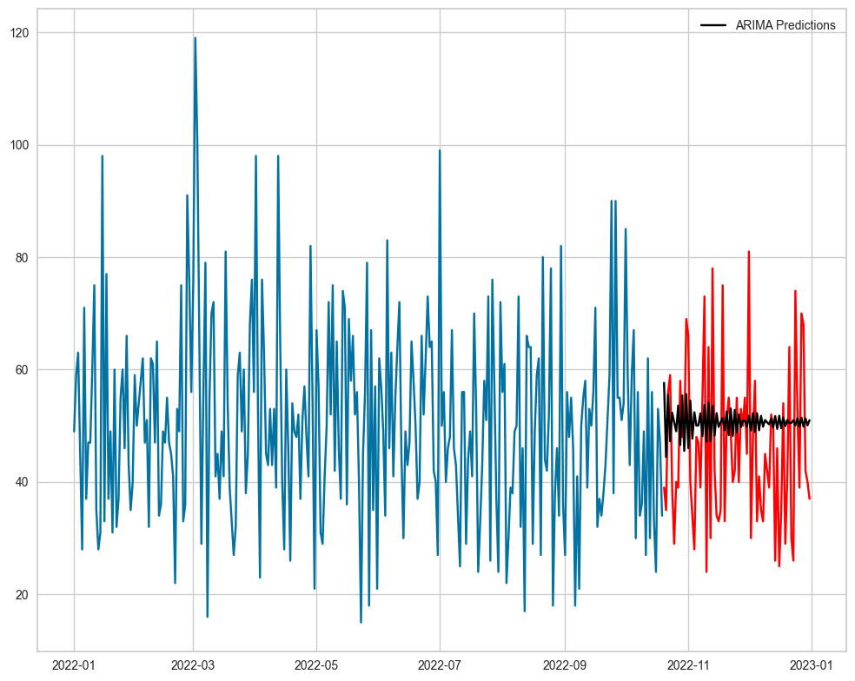
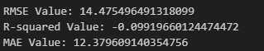
Fit Model & Predict
Setelah dilakukan fit dan predict terhadap model, didapati grafik prediksi tidak berbeda jauh dengan data sebenarnya pada testing.
Evaluasi didapati RMSE dan MAE menunjukan kesalahan yang besar, namun nilai root square menunjukan hasil yang baik tetapi bernilai minus sehingga model dikatakan tidak baik untuk data ini

Slide 24
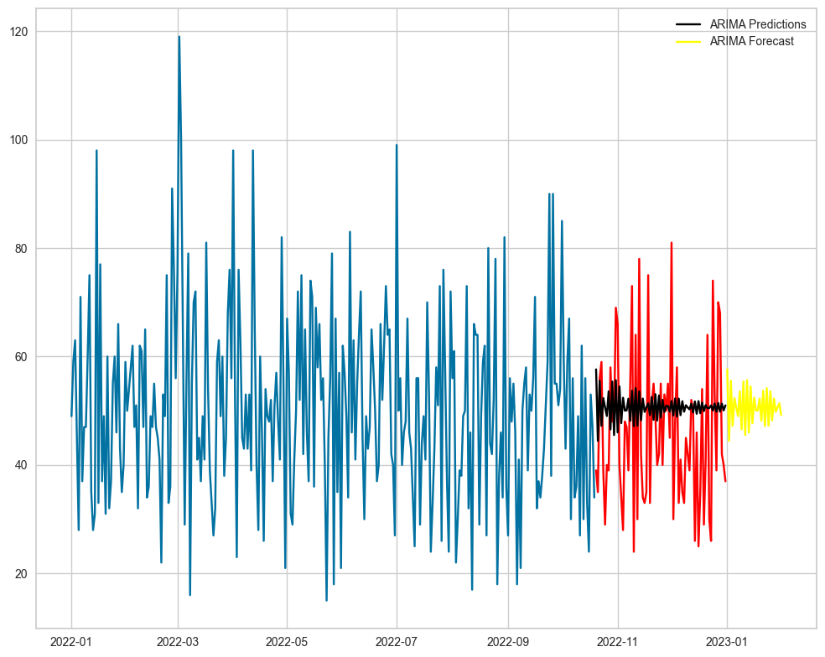
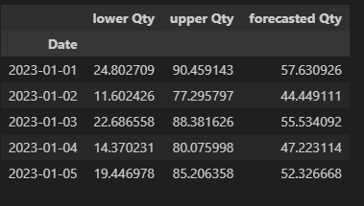
Forecasting
Forecasting dilakukan untuk 31 hari kedepan untuk awal bulan pad tahun 2023. Terlihat dari trend data nya tidak terpaut berbeda dengan hasil prediksi dan dan data test asli.

Slide 25
CUSTOMER CLUSTERING

Slide 26
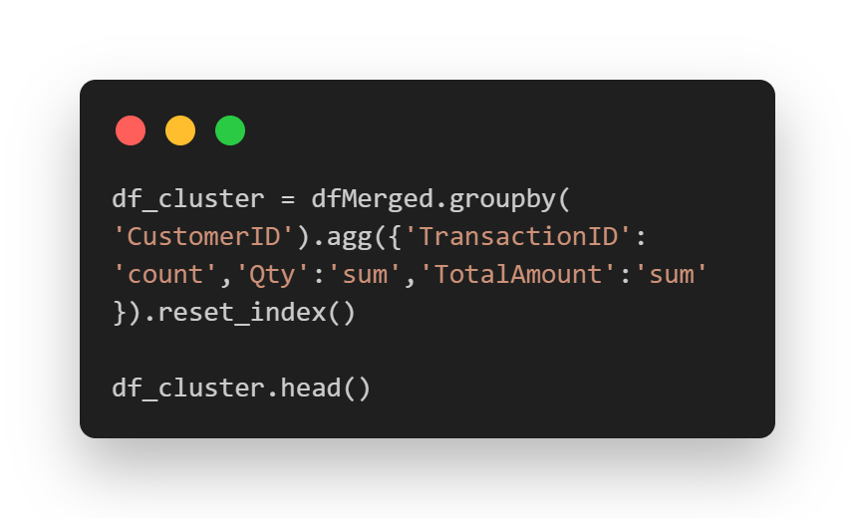
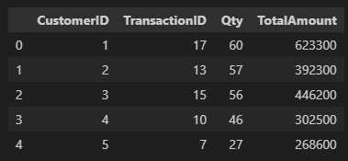
Data Preparation
Dilakukan agregasi terhadap beberapa column dengan pengelompokan berdasarkan dari data Customer ID sehingga nantinya didapati gambaran Customer Behavior

Slide 27
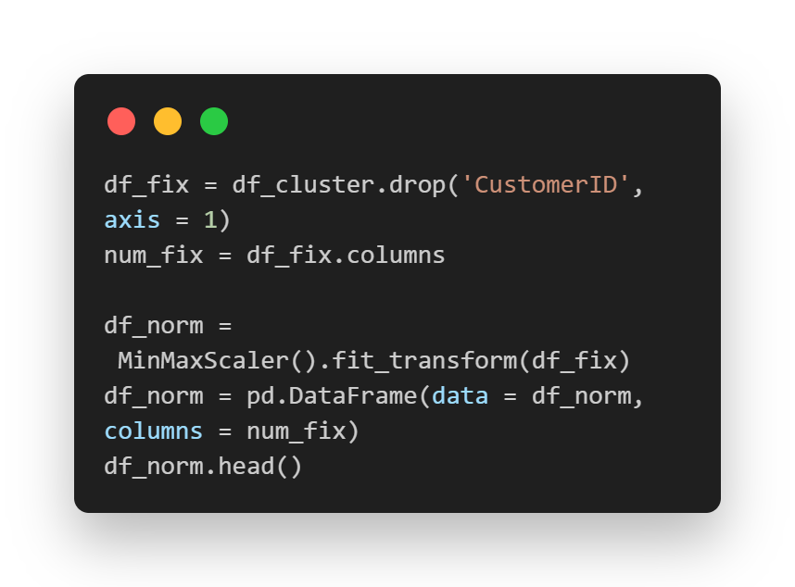
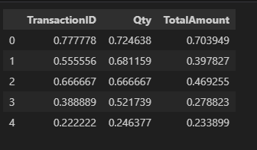
Data Normalization
Melakukan normalisasi data dan menghapus kolom id, sehingga di dapat ketiga parameter utama untuk clustering. Normalisasi dilakukan agar data dapat menyebar secara rata.

Slide 28
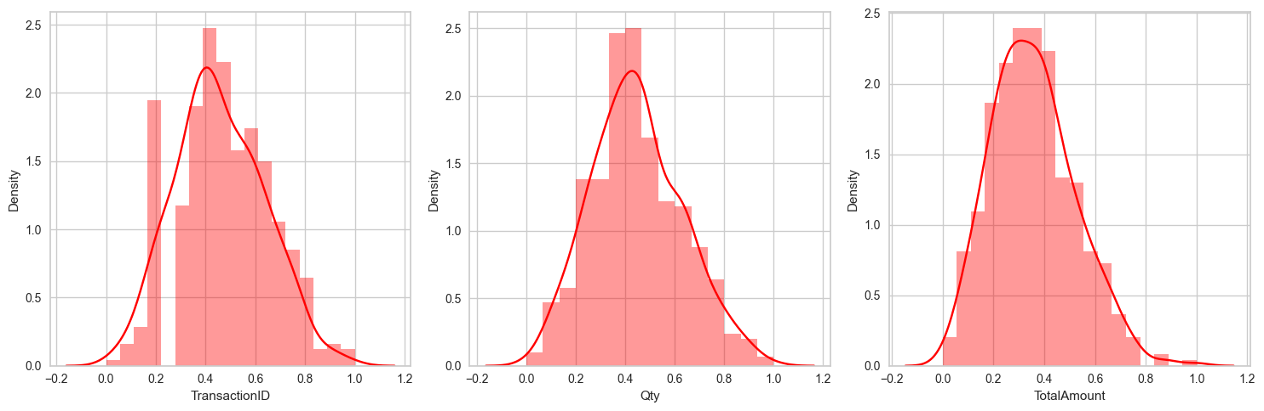
Data Normalization
Melakukan normalisasi data dan menghapus kolom id, sehingga di dapat ketiga parameter utama untuk clustering. Normalisasi dilakukan agar data dapat menyebar secara rata.

Slide 29
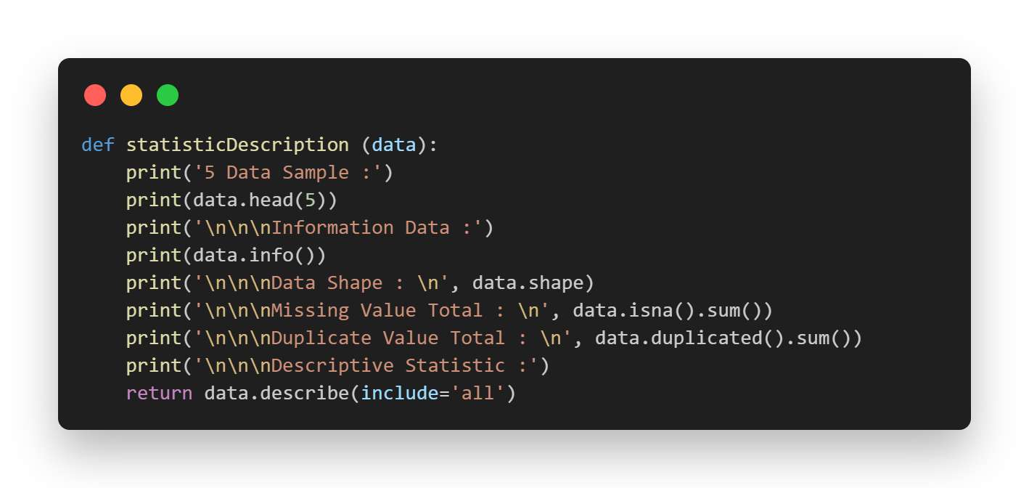
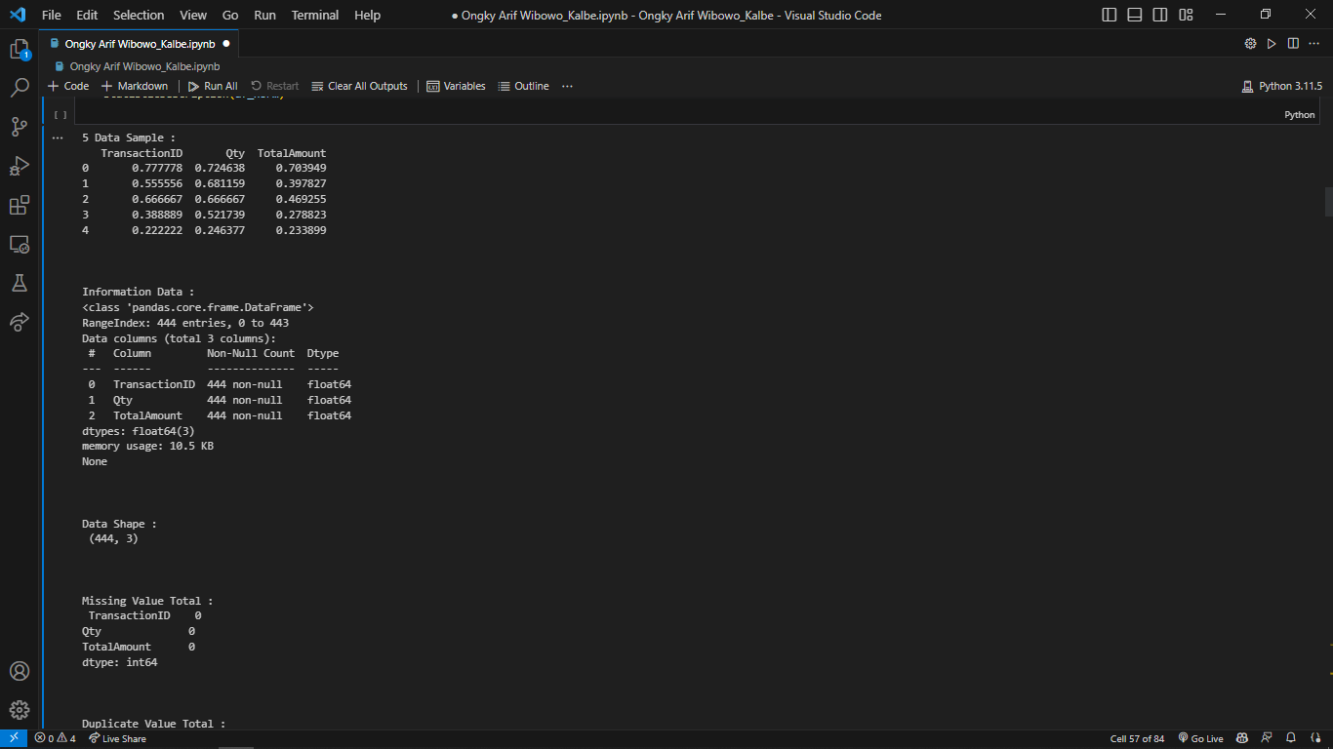
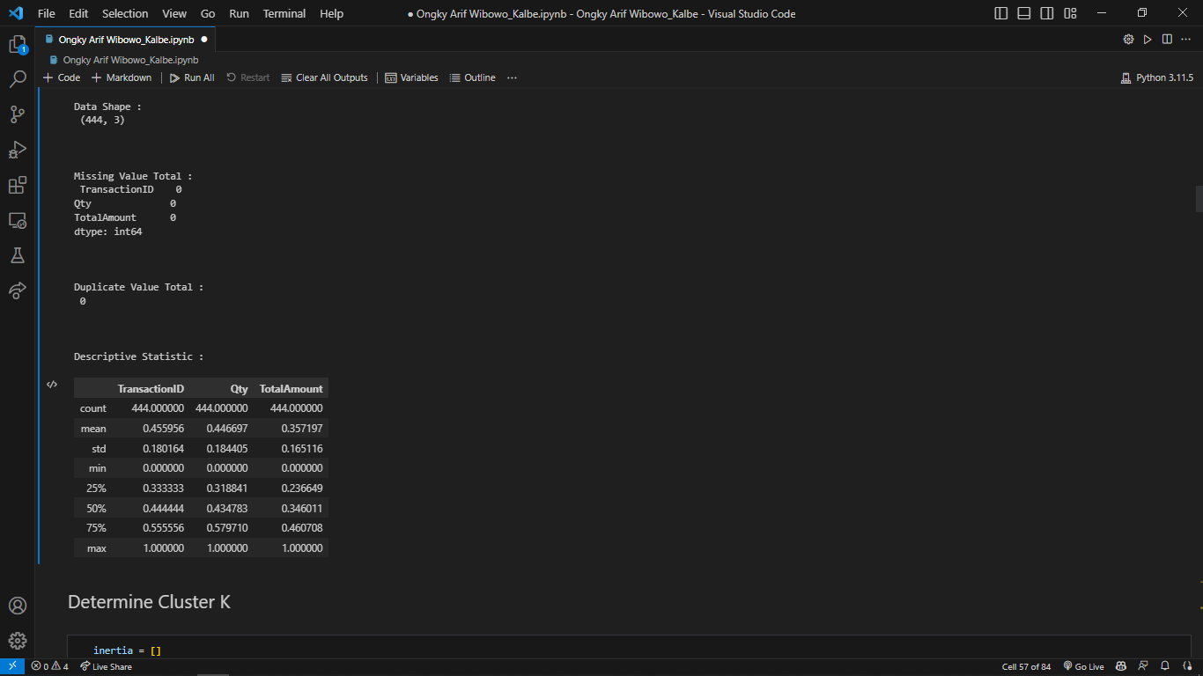
Statistic Descriptive
Untuk memahami tentang data lebih jauh sebelum dilakukan segmentasi atau clustering maka deskripsi statistic dilakukan

Slide 30
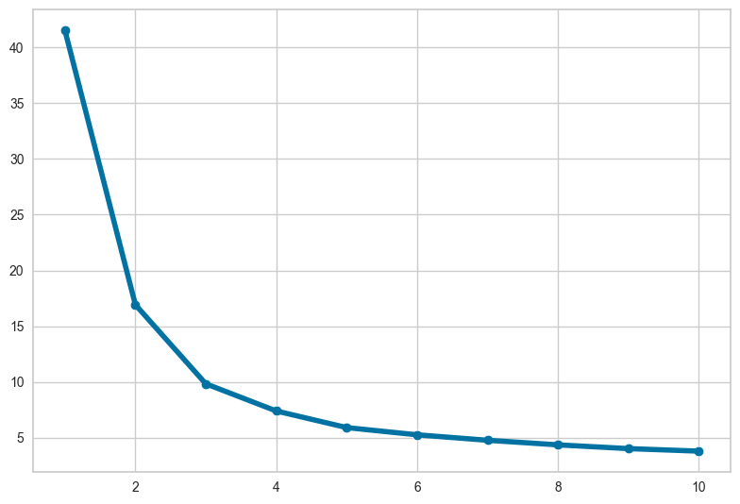
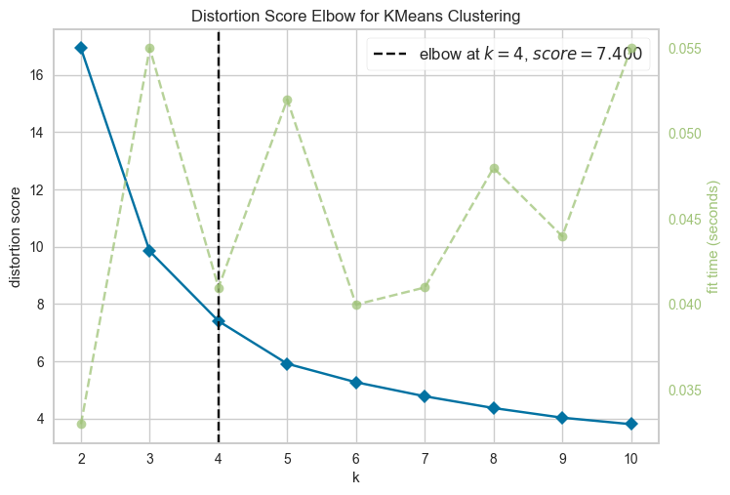
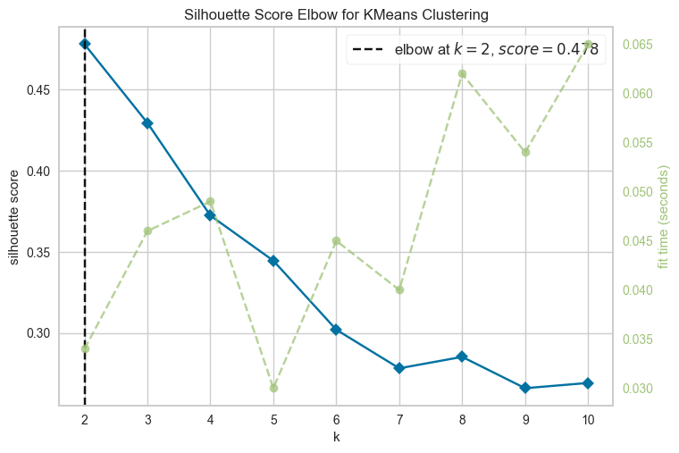
Determine K Number
Untuk menentukan seberapa banyak kluster (k) maka digunakan metode elbow. Menentukan titik dimana grafik mulai mengalami
penurunan yang landai

Slide 31
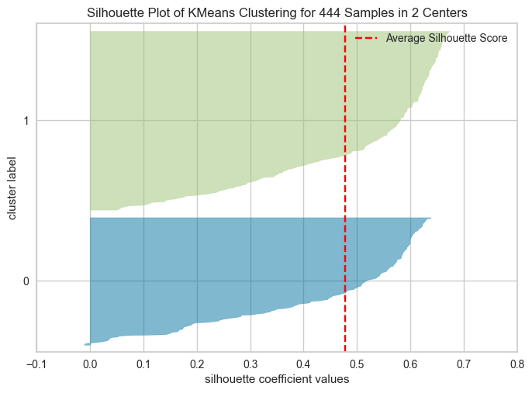
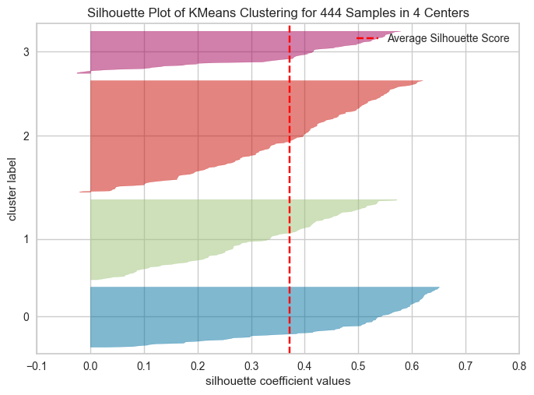
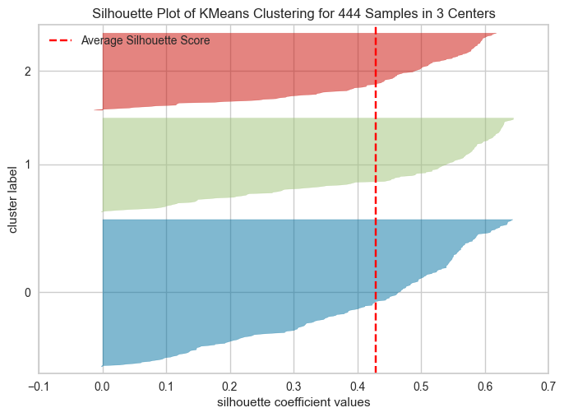
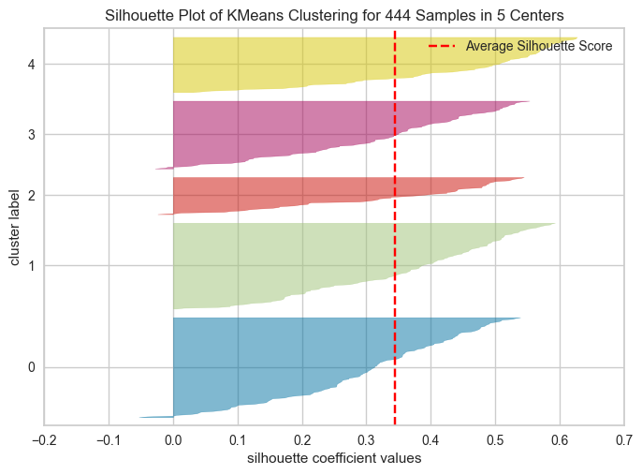
Determine K Number
Karena pada grafik sebelumnya dengan distorsi elbow menujukan nila k 4 dan silhoute elbow pada nilia 2 maka di pertimbangkan lagi dari area cluster yang terbagi melalui plot.
Terlihat nilai k = 2 memang mendekati skor silhoute 1, namun pembagian kurang merata, begitupun k = 4 terlebih nilai mendekati -1. Sehingga diambil nilai k = 3, dengan skor dan pembagian merata

Slide 32
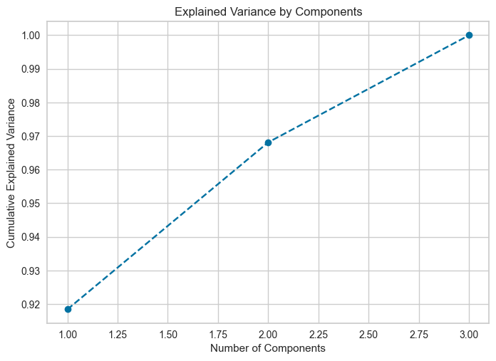
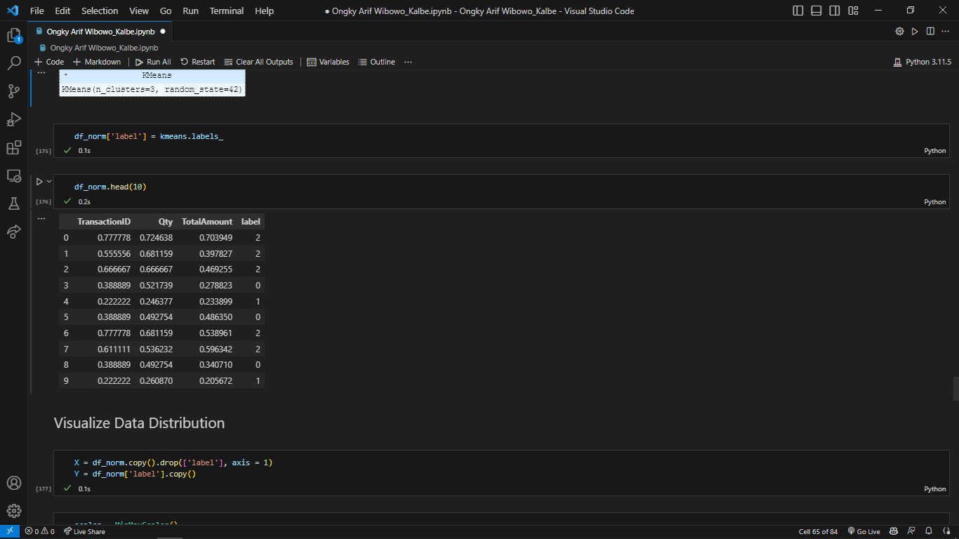
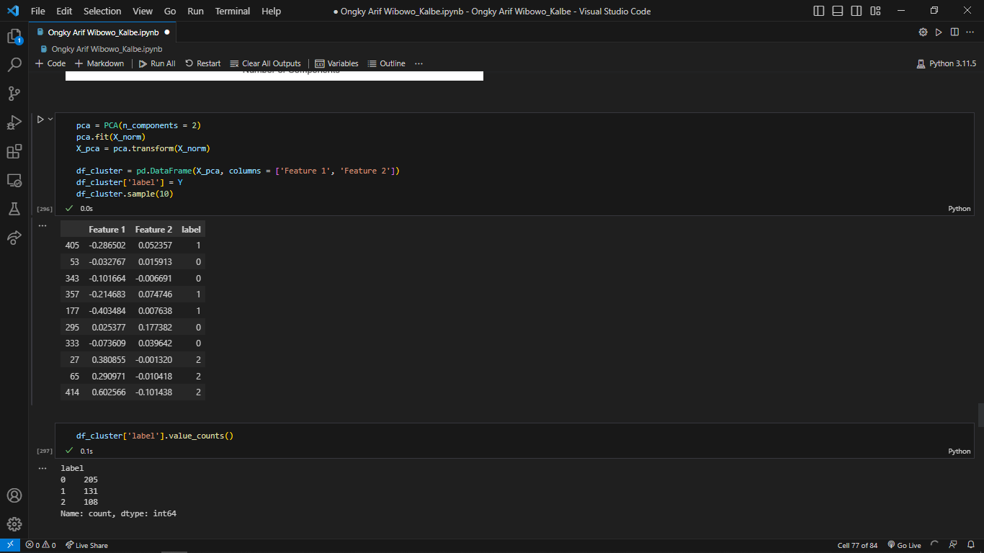
Dimentional Reduction
Sebelum dapat disajikan bagaimana sebaran data cluster ke dalam 2 dimensi atau 3 dimensi di lakukan pereduksian dimensi dengan PCA

Slide 33
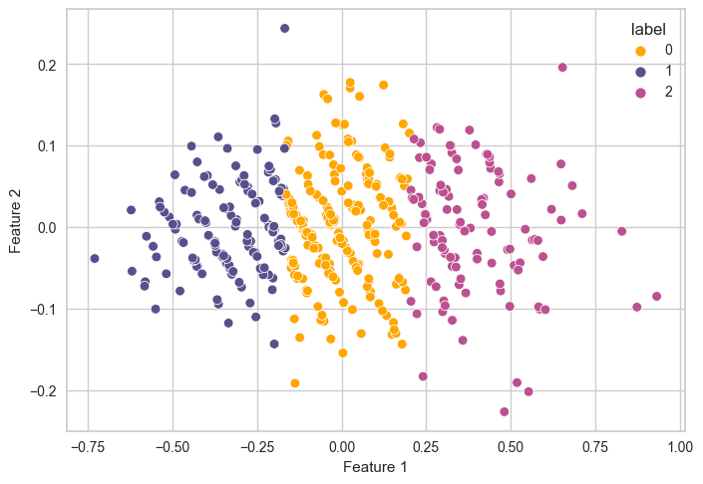
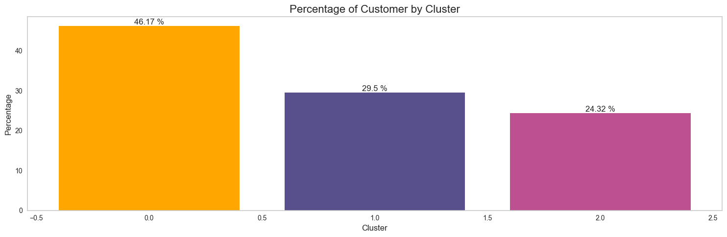
Customer Cluster
Didapatkan data cluster seperti berikut. Terdapat 3 cluster yang tersebar secara merata dengan sedikit data outlier.
Cluster yang paling mendominasi adalah cluster 0, dan akan kita gali lebih jauh informasi yang bisa di termukan.

Slide 34


Customer Behavior Cluster
Dari grafik dan informasi tabel ini di ketahui transaksi banyak dilakukan oleh Cluster Customer 2 dimana hanya 24 % dari keseluruhan Cluster yang di domniasi cluster 0

Slide 35

Recommendation Base on Customer Behavior
Dari insight yang di dapat sebelumnya dapat dibuat satu kebijakan untuk membuat system member level Platinum, Gold, dan Silver dengan keunggulan masing masing member, meliputi
Platinum Member (Cluster 3):
Layanan pelanggan yang lebih personal dan premium seperti pengiriman cepat, pemesanan khusus, atau akses ke produk-produk eksklusif
Produk eksklusif khusus platinum member
Penawaran bundle khusus
Sistem poin reward berganda

Slide 36
Recommendation Base on Customer Behavior
Gold Member (Cluster 1):
Menawarkan promosi dan diskon khusus gold member
Penawaran bundle terbatas
Sistem poin reward biasa

Slide 37
Recommendation Base on Customer Behavior
Silver Member (Cluster 3):
Memberikan tawaran tawaran menarik seperti diskon bulanan mingguan namun dibawah gold dan platinum dengan tujuan memperkenalkan lebih jauh tentang produk

Slide 38
Insert Your Link Here
You can add link GitHub / Coda / Figma also (optional)

Slide 39
Video Presentation Here
Please insert your link video here (You can upload the video on YouTube or Google Drive first)!

Slide 40
Thank You
X

